Slide 1

3.3.2 简单的线性规划问题
第1课时 简单的线性规划问题

Slide 2

某工厂用A,B两种配件生产甲、乙两种产品，每生产一件甲产品使用4个A配件耗时1 h，每生产一件乙产品使用4个B配件耗时2 h，该厂每天最多可从配件厂获得16个A配件和12个B配件，按每天工作8 h计算，该厂所有可能的日生产安排是什么？

Slide 3
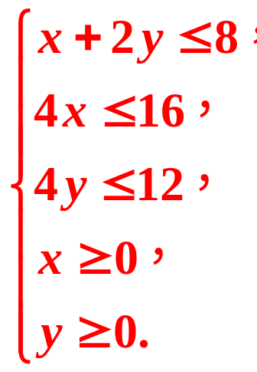


设甲、乙两种产品分别生产x,y件，由已知条件可得二元一次不等式组：
将上述不等式组表示成平面上的区域,区域内所有坐标为整数的点 时 ,安排生产任务 都是有意义的.

Slide 4



y
4
3
x
O
4
8
上节课我们研究了二元一次不等式（组）与平面区域，
本节课我们将继续研究简单的线性规划问题.

Slide 5

1.了解线性规划的意义及线性约束条件、线性目标函数、可行域、可行解等基本概念.
2.能根据实际问题中的已知条件，找出约束条件.
3.了解线性规划问题的图解法，并能解决一些简单的问题.(重点、难点）

Slide 6

探究点1 简单线性规划问题及有关概念
进一步，若生产一件甲种产品获利2万元,生产一件乙种产品获利3万元,采用哪种生产安排利润最大?
提示：设生产甲产品x件，乙产品y件时，工厂获得的利润为z,则z=2x+3y.
上述问题就转化为：当x,y满足不等式组并且为非负整数时，z的最大值是多少？

Slide 7
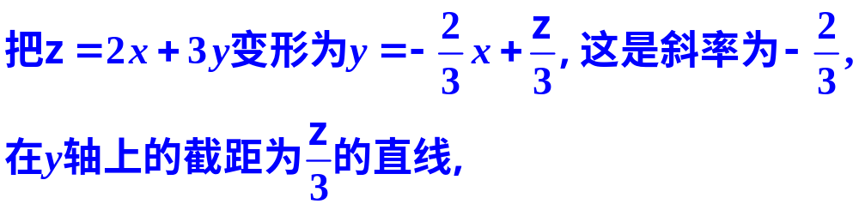
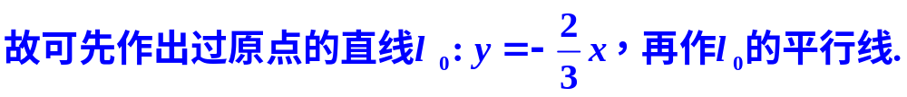
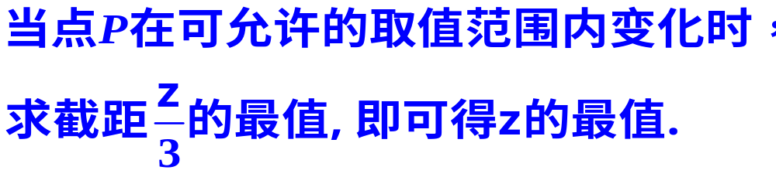
提示:

Slide 8
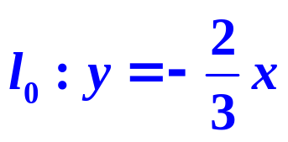
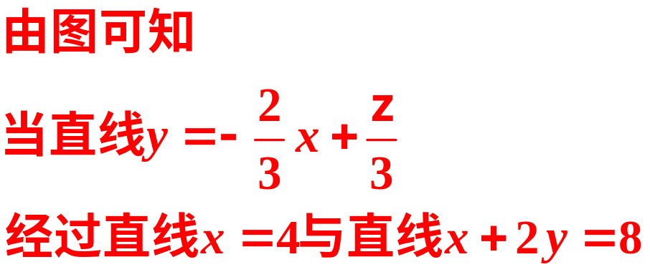


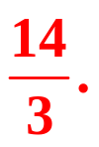



y
4
3
x
O
4
8
的交点
时，截距
的值最大，
最大值为
即 的最大值为
所以，每天生产甲产品4件，乙产品2件时，工厂可获得最大利润14万元.

Slide 9
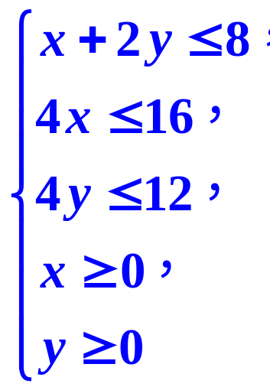

1.线性约束条件
上述问题中，不等式组 是一组对变量
x,y的约束条件，这组约束条件都是关于x,y的一次不等式，所以又称为线性约束条件.

Slide 10
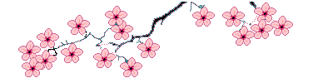
2.线性目标函数
我们把要求最大值的函数z=2x+3y称为目标函数.又因为z=2x+3y是关于变量x,y的一次解析式，所以又称为线性目标函数.
3.线性规划
一般的，在线性约束条件下求线性目标函数的最大值或最小值问题，统称为线性规划问题.

Slide 11
4.可行解、可行域、最优解
满足线性约束条件的解(x,y)叫做可行解.
由所有可行解组成的集合叫做可行域.
使目标函数取得最大值或最小值的可行解叫做这个问题的最优解.

Slide 12

【互动探究】
（1）在上述问题中，如果每生产一件甲产品获利3万元，每生产一件乙产品获利2万元，则如何安排生产才能获得最大利润？
（2）由上述过程，你能得出最优解与可行域之间的关系吗？
设生产甲产品x件,乙产品y件时，工厂获得的利润为z,则z=3x+2y.

Slide 13
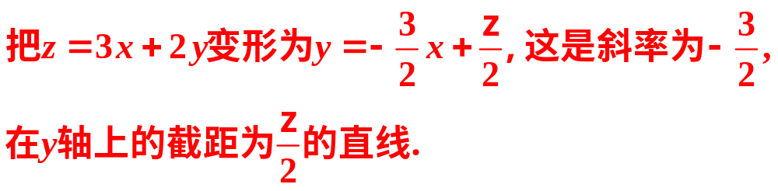
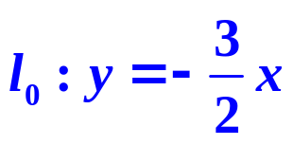
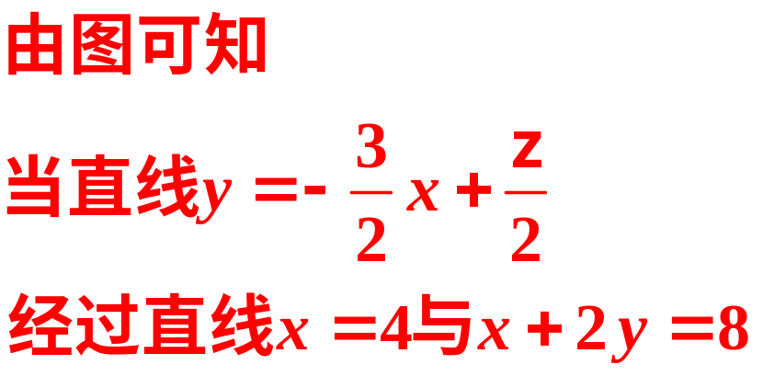
y
4
3
x
O
4
8

Slide 14



的值最大，
的交点
时，截距
最大值为
即 的最大值为
所以，每天生产甲产品4件，乙产品2件时，工厂获得最大利润16万元.

Slide 15
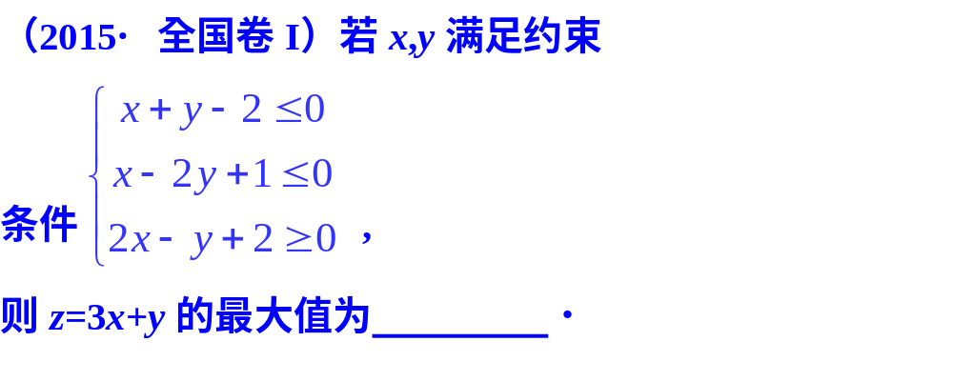
【即时训练】
4

Slide 16
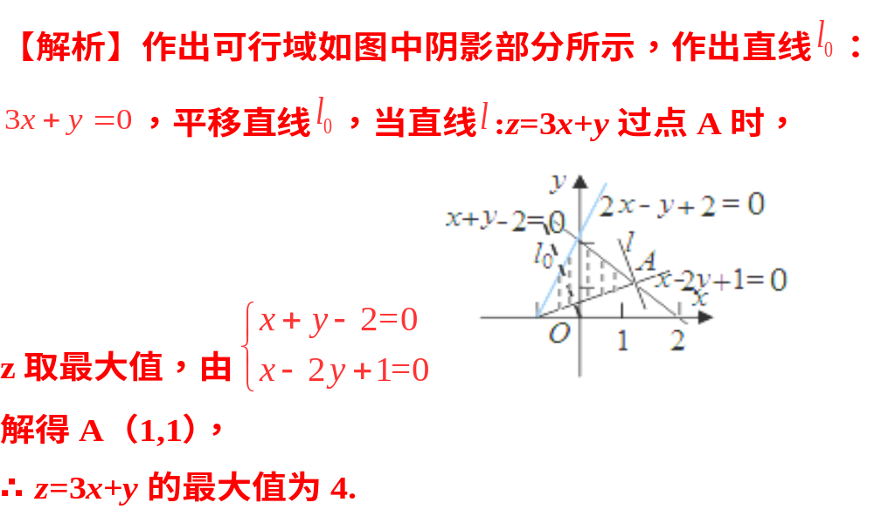

Slide 17
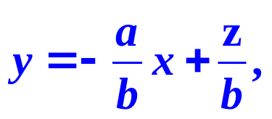

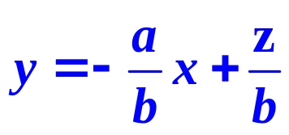


【规律总结】
在确定约束条件和线性目标函数的前提下，用图解法求最优解的步骤为：
（1）在平面直角坐标系内画出可行域；
（2）将目标函数 变形为 将求z的最值问题转化为求直线 在 轴上的截距 的最值问题；

Slide 18
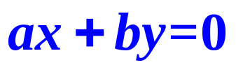
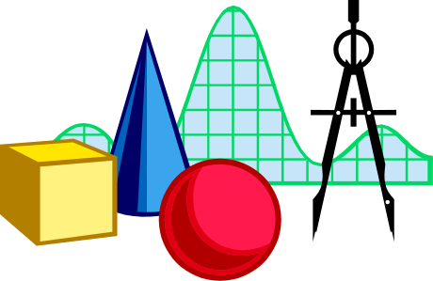
（3）画出直线
并平行移动，
平移过程中最先
或最后经过的点为最优解；
（4）求出最优解并代入目标函数，从而求出目标函数的最值.

Slide 19
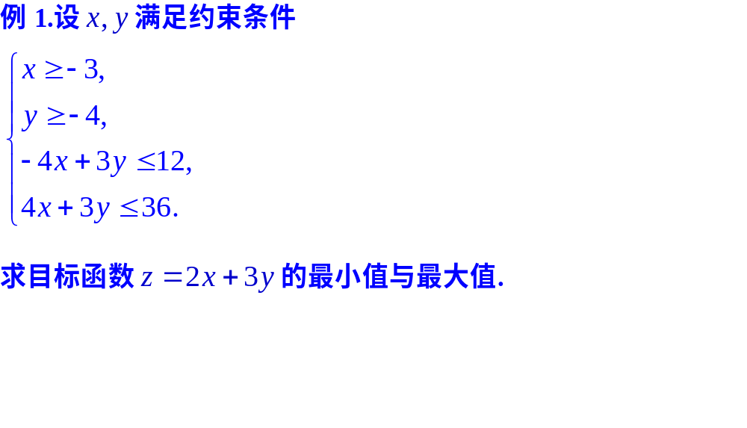
探究点2 简单线性规划问题的图解方法

Slide 20
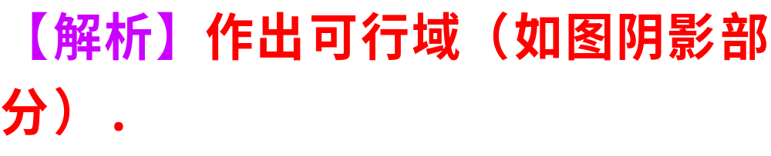








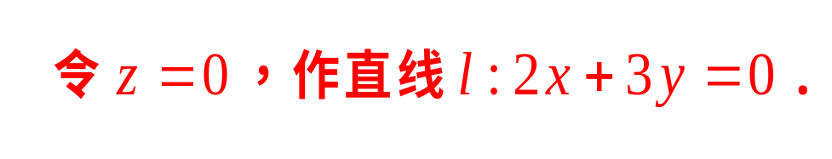

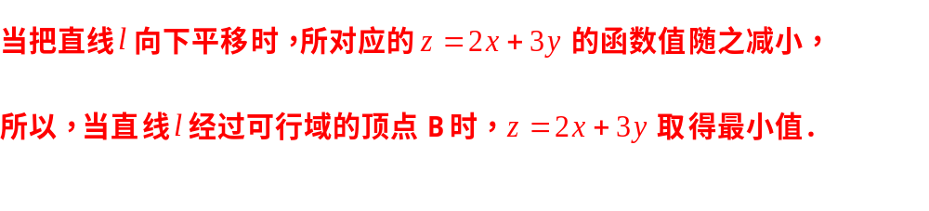
y
4
2
o
x

Slide 21
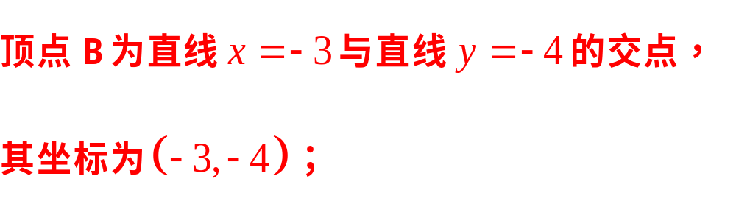
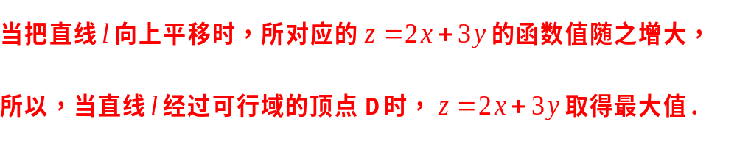
y
4
2
o
x

Slide 22
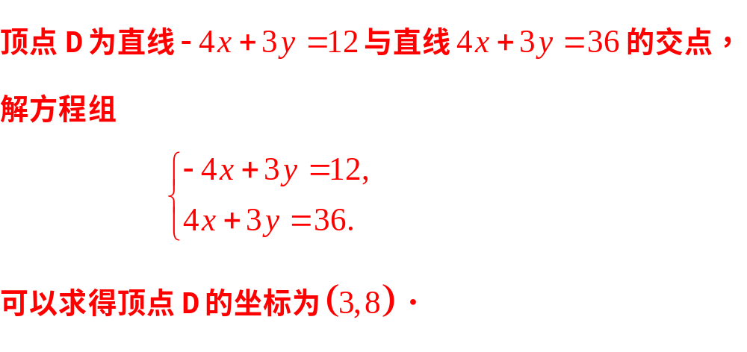









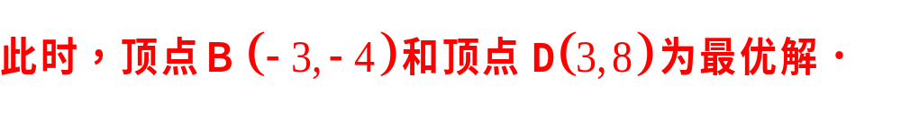
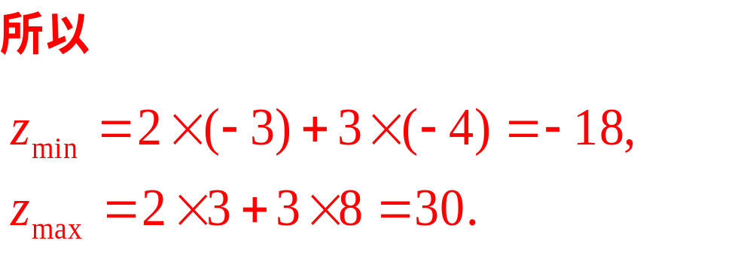
y
4
2
o
x

Slide 23
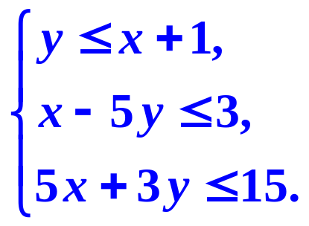


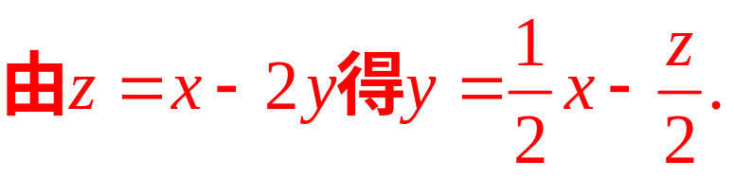
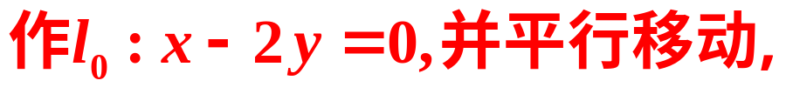

【变式练习】
已知 满足
求 的
最大值和最小值.
【解析】作出如图所示的可行域，

Slide 24




y
当直线l经过点B时，对应
的z最小，当直线l经过点C时，对应的z最大.
所以z_{最小值}=1.5-2×2.5
=-3.5,
z_{最大值}=3-0=3.
5
B(1.5,2.5)
1
C(3,0)
o
3
x
A(-2,-1)

Slide 25
【提升总结】
解线性规划问题的步骤：
（1）画：画出线性约束条件所表示的可行域；
（2）移：在线性目标函数所表示的一组平行线中，利用平移的方法找出与可行域有公共点且纵截距最大或最小的直线；
（3）求：通过解方程组求出最优解；
（4）答：作出答案.
最优解一般在可行域的顶点处取得．

Slide 26
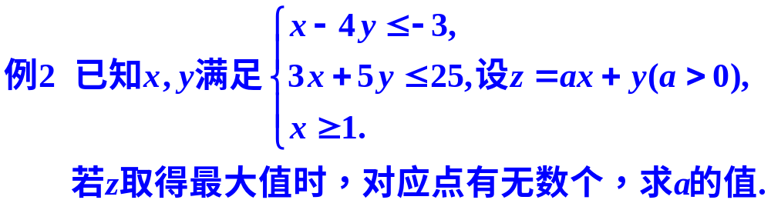
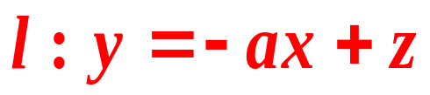
【解题关键】对应无数个点，即直线与边界线重合.作出可行域，结合图形，看直线
与哪条边界线重合时，可取得最大值.

Slide 27

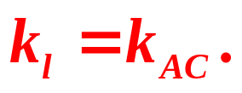
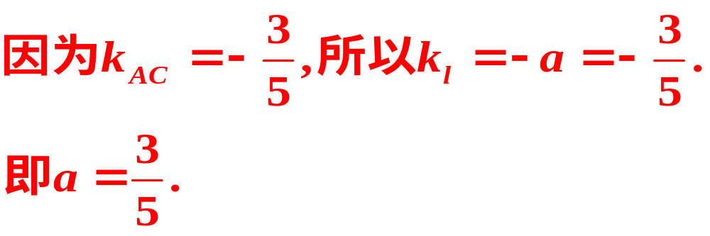



【解析】当直线 与边界线重合时，有无数个点使函数值取得最大值，此时有
y
C
Ａ
B
O
x

Slide 28
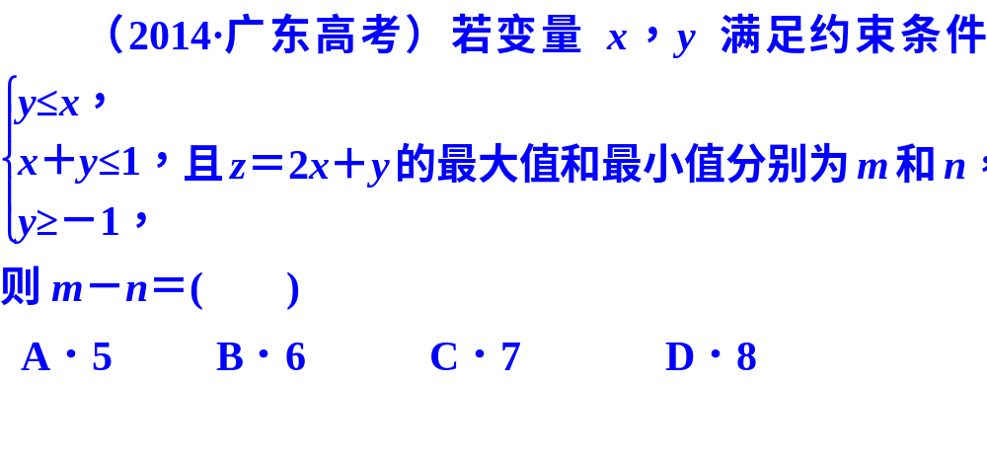
【变式练习】
B

Slide 29
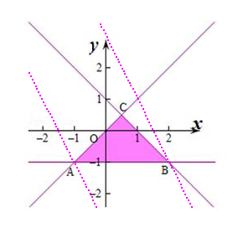
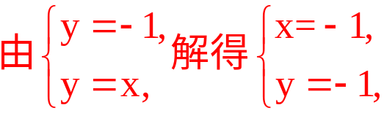
【解析】选B.作出不等式组对应的平面区域如图阴影部分：
由z=2x+y,得y=-2x+z,
平移直线y=-2x+z,由图象可知当直线y=-2x+z经过点A，
直线y=-2x+z的截距最小，此时z最小，
即A（-1，-1），此时z=-2-1=-3，此时n=-3，
平移直线y=-2x+z,由图象可知当直线y=-2x+z经过点B,
直线y=-2x+z的截距最大，此时z最大，

Slide 30
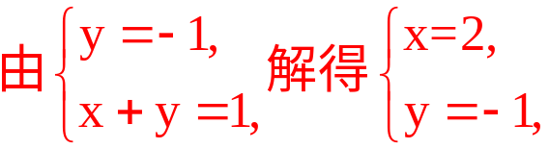
由B(2,-1),此时z=2×2-1=3，即m=3，
则m-n=3-（-3）=6，
故选B.

Slide 31

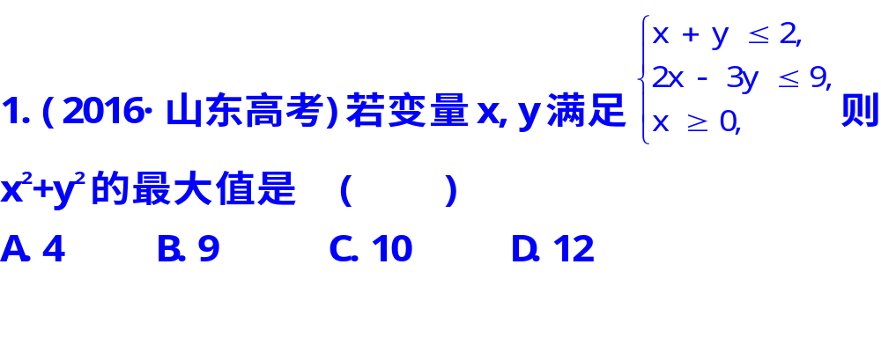
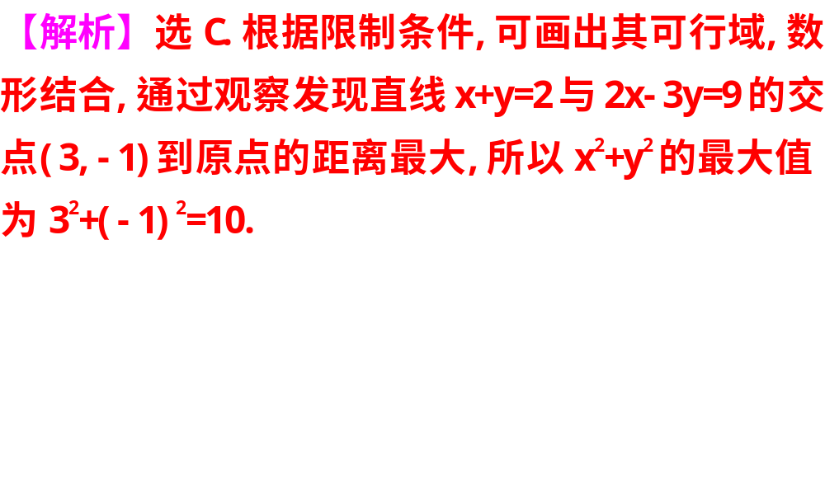
C

Slide 32
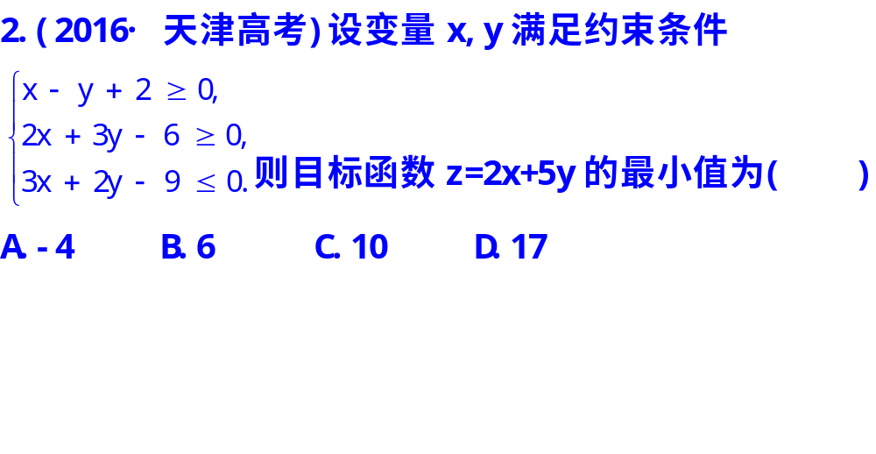
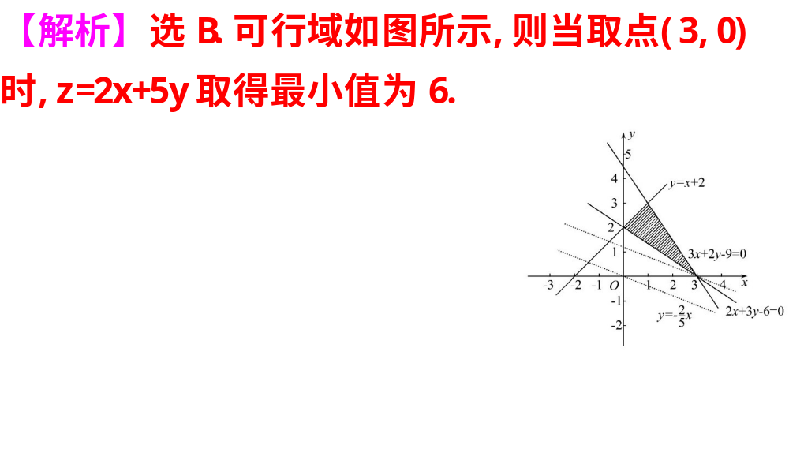
B

Slide 33

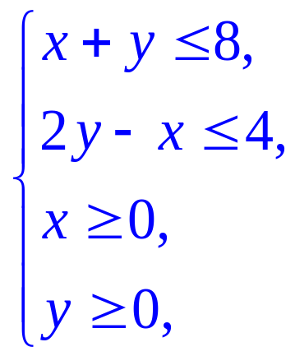
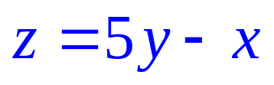


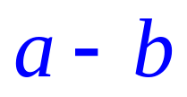
3.（2013·四川高考）若变量
满足约束条件
且
的
最大值为
，最小值为
，则
C
的值是（ ）
A.48 B.30 C.24 D.16

Slide 34


1.线性约束条件、线性目标函数、可行域、可行解等基本概念的理解；
2.线性目标函数的最值的图解法及其步骤.
最优解在可行域的顶点或边界取得.
把目标函数转化为某一直线,其斜率与可行域边界所在直线斜率的大小关系一定要弄清楚.

Slide 35
3.线性规划的有关概念
名称
定义
约束条件
由变量x，y组成的不等式组
线性约束条件
由变量x，y组成的一次不等式组
目标函数
关于x，y的函数解析式
线性目标函数
关于x，y的一次函数解析式
可行解
满足线性约束条件的解（x,y）
可行域
所有可行解组成的集合
最优解
使目标函数取得最大值或最小值的可行解
在线性约束条件下求线性目标函数的最大值或最小值问题统称线性规划问题
线性规划问题

